Slide 1
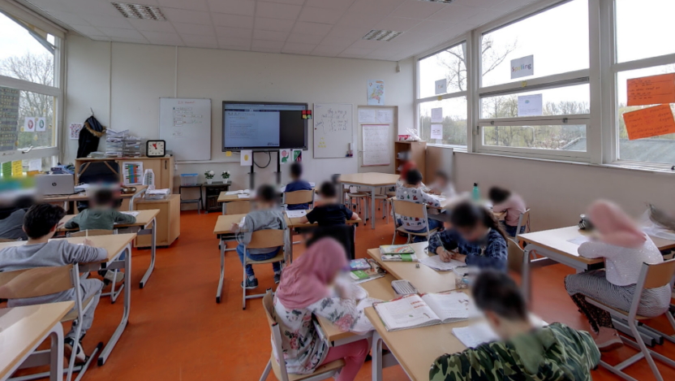

Professionalisering & kwaliteitsverbetering van het informeel islamitisch onderwijs
Training Moskeedocenten les 3

Slide 2
Programma dag 3
Opening & Terugblik
2 groepen uit elkaar
Deel 1: Kennis hebben over waarden en normen
Regels en afspraken binnen de organisatie
Debatteren omgaan met straat, school- en thuiscultuur
Rondvraag en afsluiting
Pauze / wisselling

Slide 3
Terugblik naar de vorige les
Wat is jullie bijgebleven van de vorige bijeenkomst?
Wat heb je meegenomen naar de klas/je les?
Notes:
Wie ben ik en wat kom ik doen? > Heel kort vertellen wie je bent, wat je professionele achtergrond is en namens wie je hier staat. Wat je rol vandaag en de komende bijeenkomsten is kort toelichten.
Wie zijn jullie? Introduceer elkaar. > Leg uit dat jullie elkaar misschien al kennen of juist niet, maar dat jullie elkaar gaan voorstellen in tweetallen aan de groep n.a.v. 5 minuten met elkaar gesproken te hebben. Ieder individu heeft max 2,5 minuut om iets te vertellen over zichzelf aan de ander en antwoord te geven op twee vragen: wat kom je brengen naar deze bijeenkomsten en wat hoop je mee te nemen?
Stel de ander voor in een paar minuten. > Geef iedereen de kans om in één minuut iemand te pitchen of voor te stellen aan de groep: “Naast mij/tegenover mij zit X, hij/zij… Hij/zij hoopt zijn/haar kennis or ervaring…”
Sluit af met een evaluatievraag: wat vonden jullie hiervan? Dit noemen we een werkvorm. Dit passen we toe in het onderwijs. Er zijn verschillende soorten werkvormen, afhankelijk o.a. van de activiteit. Deze werkvorm van kennismaking noemen we een actieve, ervaringsgerichte werkvorm. We gaan later inshallah meer leren (en oefenen) met werkvormen die je kunt inzetten in het onderwijs.

Slide 4
Kennis hebben over waarden en normen
Normen en waarden zijn woorden die vaak door elkaar gebruikt worden. Hoewel ze veel met elkaar te maken hebben, zijn het toch twee verschillende begrippen.
Waarden zijn algemene, abstracte en onuitgesproken richtlijnen van wat we als goed of juist beschouwen. Het zijn overtuigingen die mensen hebben, of zaken die mensen belangrijk vinden om na te streven.
Normen zijn meer concrete gedragsregels die aangeven hoe we ons in een bepaalde situatie moeten gedragen. Normen zijn er om het samenleven in groep te vergemakkelijken.
Notes:
Wie ben ik en wat kom ik doen? > Heel kort vertellen wie je bent, wat je professionele achtergrond is en namens wie je hier staat. Wat je rol vandaag en de komende bijeenkomsten is kort toelichten.
Wie zijn jullie? Introduceer elkaar. > Leg uit dat jullie elkaar misschien al kennen of juist niet, maar dat jullie elkaar gaan voorstellen in tweetallen aan de groep n.a.v. 5 minuten met elkaar gesproken te hebben. Ieder individu heeft max 2,5 minuut om iets te vertellen over zichzelf aan de ander en antwoord te geven op twee vragen: wat kom je brengen naar deze bijeenkomsten en wat hoop je mee te nemen?
Stel de ander voor in een paar minuten. > Geef iedereen de kans om in één minuut iemand te pitchen of voor te stellen aan de groep: “Naast mij/tegenover mij zit X, hij/zij… Hij/zij hoopt zijn/haar kennis or ervaring…”
Sluit af met een evaluatievraag: wat vonden jullie hiervan? Dit noemen we een werkvorm. Dit passen we toe in het onderwijs. Er zijn verschillende soorten werkvormen, afhankelijk o.a. van de activiteit. Deze werkvorm van kennismaking noemen we een actieve, ervaringsgerichte werkvorm. We gaan later inshallah meer leren (en oefenen) met werkvormen die je kunt inzetten in het onderwijs.

Slide 5
Voorbeelden waarden en normen
Norm: als de lift opengaat, wacht je even totdat iedereen eruit gestapt is alvorens zelf binnen te gaan. • Mogelijke waarde(n): geduld, respect, beleefdheid…
Norm: als je aan je vader beloofd hebt om hem te helpen met de woonkamer te schilderen, dan kom je die belofte na. Mogelijke waarde(n): loyaliteit, behulpzaamheid…
Norm: als de leerkracht je vraagt om de stoelen op de banken te zetten na de les, dan doe je dat. • Mogelijke waarde(n): gehoorzaamheid, ordelijkheid…
Norm: als je een afspraak maakt, zorg je dat je op tijd bent. • Mogelijke waarde(n): stiptheid, respect…

Slide 6
Situaties omtrent normen en waarden toepassen en aanleren
Opdracht
Ga in duo's de onderstaande casussen bespreken. Hoe ga jij handelen in de onderstaande situaties.
Abdul wordt gepest door Yaqoeb, omdat hij zwaarlijvig is. Wanneer je Yaqoeb aanspreekt op zijn pestgedrag, zegt Yaqoeb ‘maar Abdul is toch ook dik, ik zeg toch niks verkeerds’. Hoe ga jij dit aanpakken?
Je ziet dat Sarah aan het tekenen is op de tafel. Je hebt haar al een aantal keer gewaarschuwd, maar ze luistert niet. Nu verhef jij je stem waarop Sarah ook haar stem verheft en jou heel boos aankijkt. Jij vindt dat gedrag zeer ongepast voor een kind van 6 jaar. Je spreekt Sarah aan op haar gedrag waarop zei zegt ‘maar u schreeuwt toch ook naar mij’. Hoe ga jij dit verder aanpakken?

Slide 7
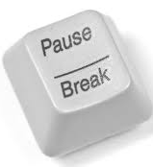
pauze

Slide 8
Regels en afspraken binnen de organisatie
Brainstormen met het team over hun kennis omtrent de regels en afspraken binnen de organisatie.
Mindmap laten invullen
Regels en afspraken binnen de organisatie

Slide 9
School, thuis en straatcultuur
Open vraag (school- en thuiscultuur)
Hoe ga jij om met de verschillen tussen de school, thuis -en straatcultuur.
Bijvoorbeeld: op school leert jouw kind over LHBTIQ+ en komt naar huis met deze informatie. Hoe ga jij om met deze situatie?
Notes:
Behoefte peilen aan de hand van een interactieve werkvorm. Geef aan wat je gaat gebruiken en waarom:
Word Cloud via Mentimeter
Een Word Cloud onthuld en bundelt gedachtes van het hele publiek.
Word Cloud biedt je een visuele weergave van de meest populaire opvattingen/ideeën van je publiek.
Pak je mobiel erbij!
Voor jezelf: welke informatie is nuttig en hoe kan jij daarin tegemoet komen.
De resultaten als groep bespreken.
Voornemen uitspreken dat je deze input meeneemt en kijkt in hoeverre je waaraan tegemoet kunt komen.

Slide 10
DEBATTEREN OMGAAN MET STRAAT, SCHOOL- EN THUISCULTUUR
Opdracht
Ga in duo's debatteren over de onderstaande stellingen.
Stellingen
''De ouders kunnen de schoolcultuur beïnvloeden door een goede thuiscultuur aan te bieden.''
''Straatcultuur is goed voor de ontwikkeling van de kinderen, zodat ze erbij kunnen horen in deze maatschappij en samenleving.''
''Docenten hebben een grote rol in de opvoeding bij de kinderen.''

Slide 11
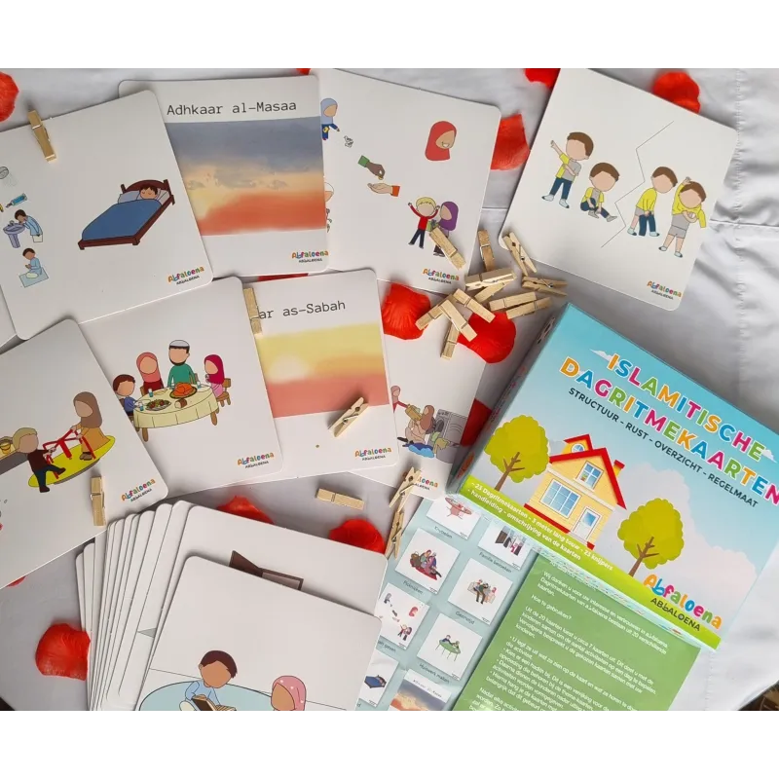
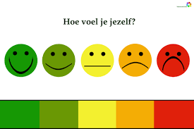
Regels en afspraken in de klas

Slide 12
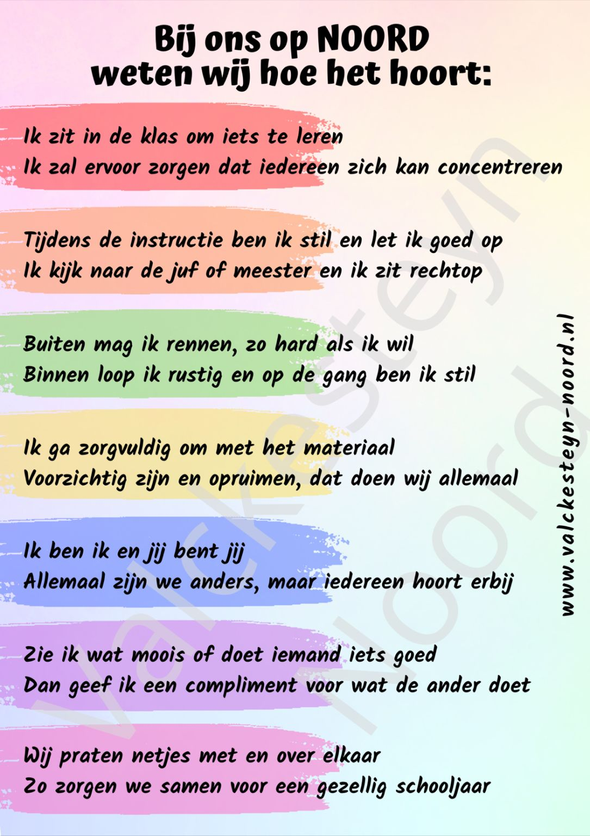
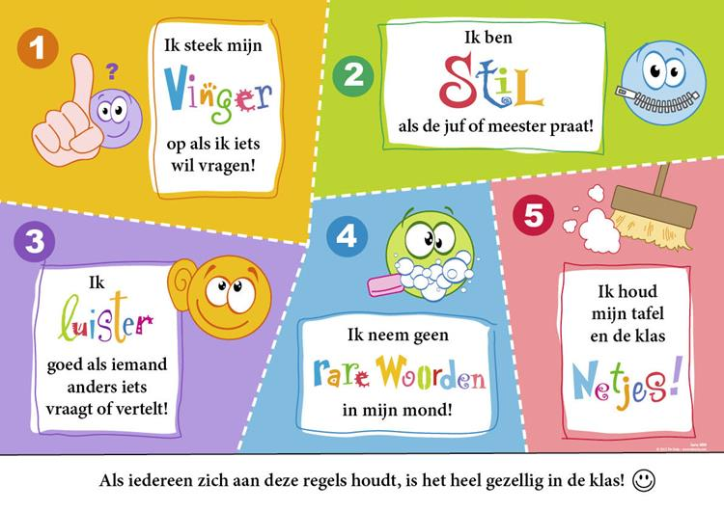
Regels en afspraken

Slide 13
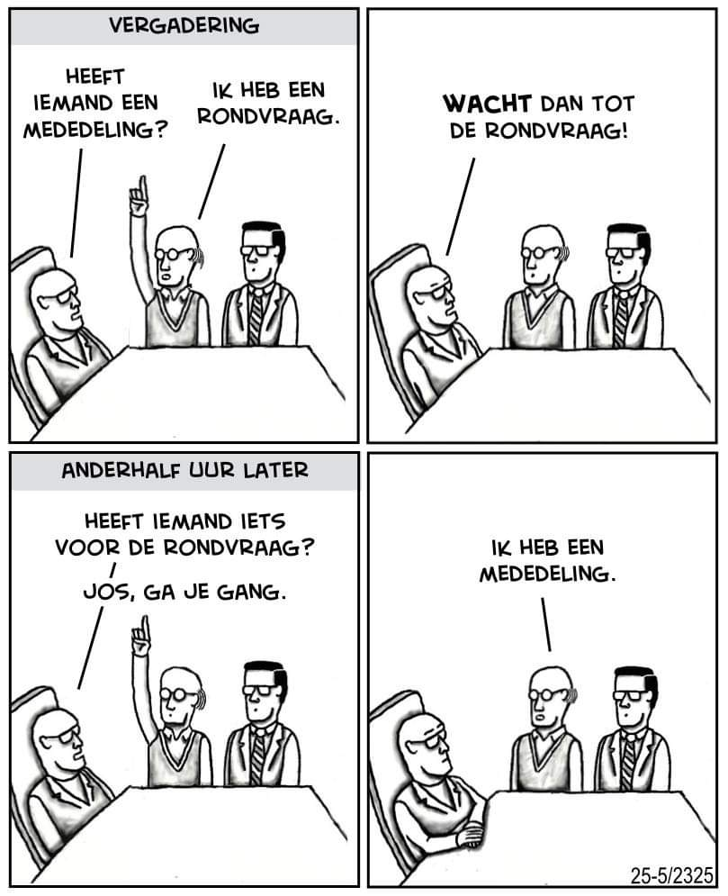
Rondvraag en afsluiting

Slide 14

Afronding

